Slide 1
第十章 从粒子到宇宙
10.1 探索微观
新课引入
新课讲授
课堂小结
随堂练习

Slide 2
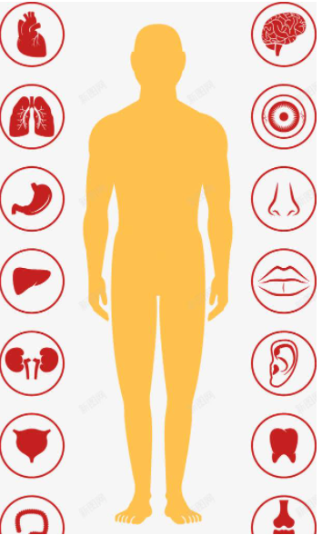
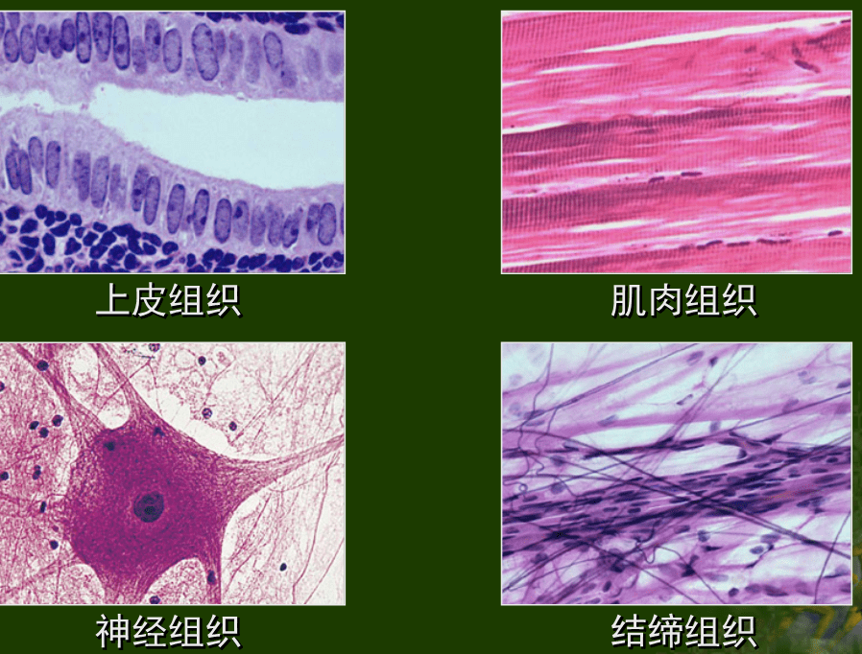
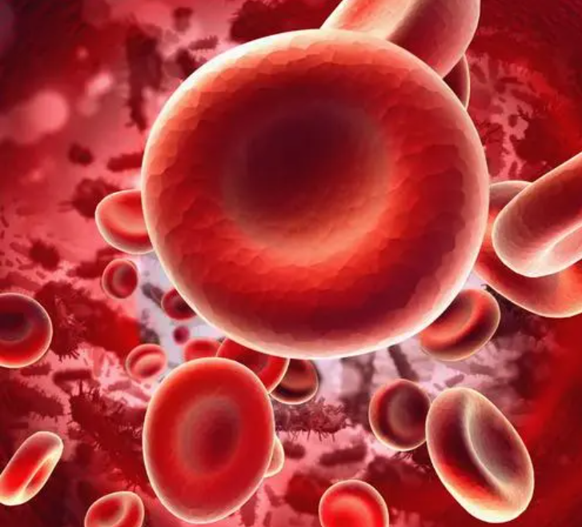
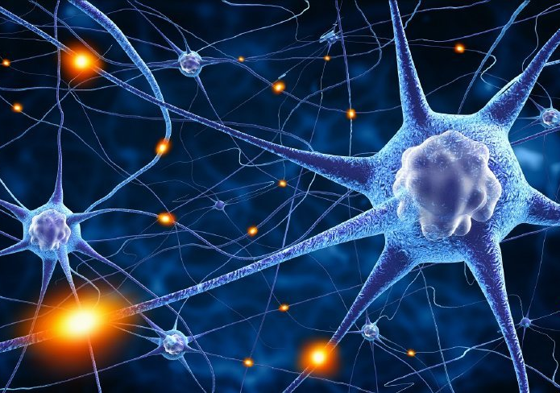
新课引入
随着生命科学的不断进步，我们对自身的了解逐渐系统深入，对人体结构划分得越来越条理，越来越精细。
对于人体的结构，我们是怎样划分的？
对于物质结构，物理里面又是怎样的划分呢？
人体
系统
器官
组织
细胞

Slide 3
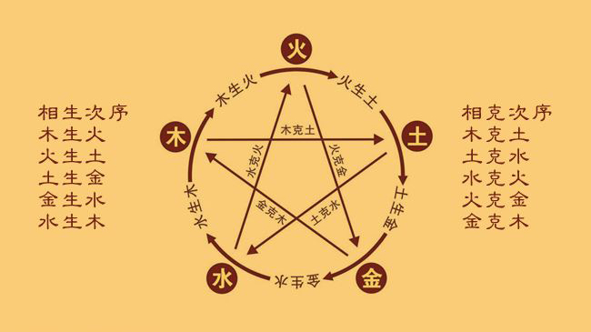
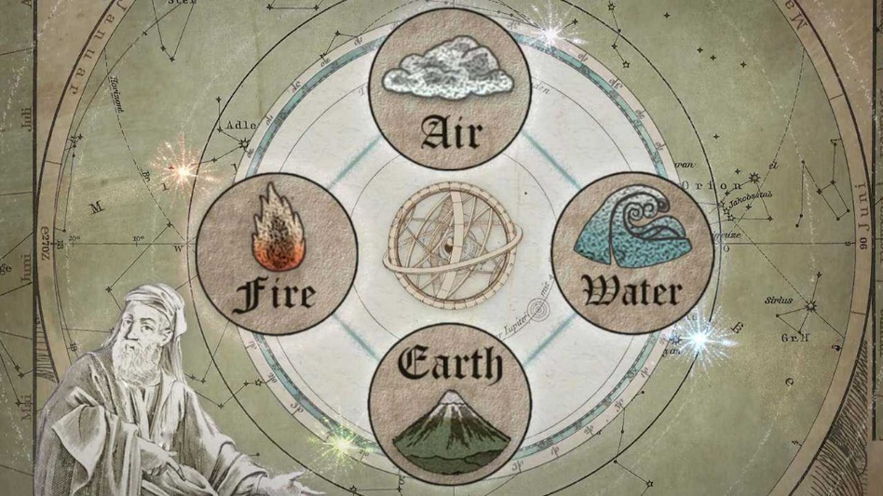
新课讲授
知识点
一
关于物质结构的猜想
信息窗
古代思想家眼中的物质结构
我国古代认为自然界由金、木、水、火、土五种基本物质组成，称为“五行说”。
古希腊人认为宇宙万物由水、火、土、气组成，称为“四元素说”。

Slide 4
1.德谟克里特的猜想
大约在2 400年前，古希腊哲学家德谟克里特经过长期的观察后提出：石块、铁铲、铜像的手、花粉……它们是很微小地一点一点散失的。因此他猜想，大块物体是由极小的物质粒子组成的。
德谟克里特把这种物质微粒叫做“原子”，这个词的意思是“不可再分割的颗粒”。

Slide 5
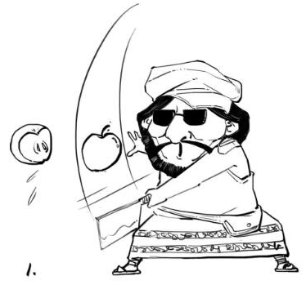
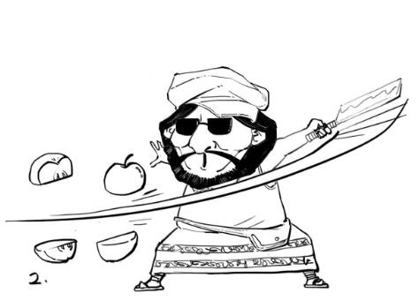
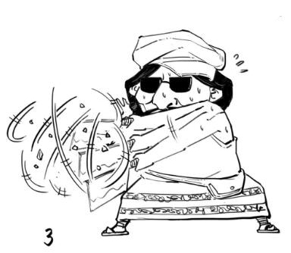
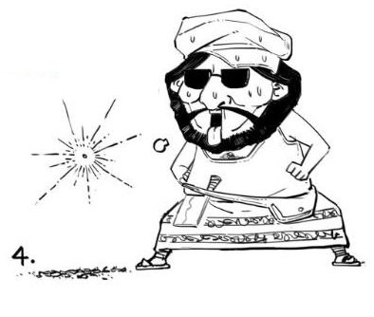
嘿！
哈！
嘿嘿哈嘿！
原子
在德谟克里特看来，随便一个什么东西，都是可以切的，切到最后，不能再切了的就是原子。所以，他认为原子是不可再分的，它们在虚空中运动着，一起构成了万物。

Slide 6
知识点
二
物质是由分子和原子构成的
1.分子
（1）概念的提出
1811年，意大利物理学家阿伏伽德罗把能保持物质化学性质不变的最小微粒叫做分子。
物理学表述中，自然界的常见物质是由分子组成的，像铁的组成微粒（铁原子）我们可以认为是单原子分子。

Slide 7
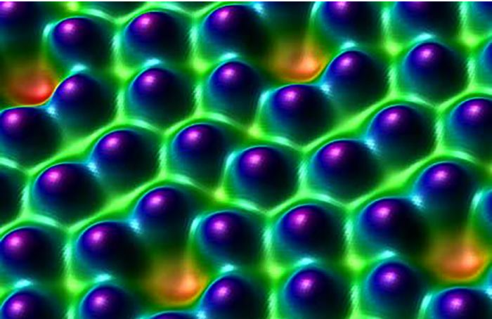
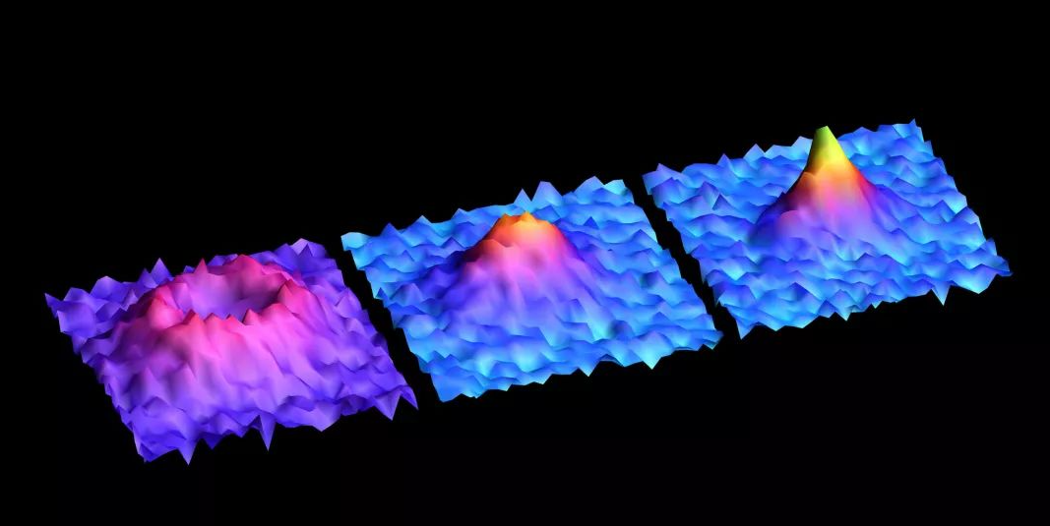
知识点
二
物质是由分子和原子构成的
（2）观察分子：分子很小，用普通显微镜无法看到，需要用电子显微镜进行观察。
扫描隧道显微镜下的硅原子
扫描隧道显微镜下的镍新烯分子

Slide 8
知识点
二
物质是由分子和原子构成的
（3）分子的大小：研究指出，大多数分子直径的尺度，其数量级为10⁻¹⁰ m（0.1 nm）。
（4）分子的质量：分子的质量也很小。例如，一个水分子的质量约为3×10⁻²⁶ kg。
典例

Slide 9
信息窗
（1）分子“很小”：氢分子是自然界中最小的分子，其尺度相当于一根头发丝直径的十万分之一，质量只有10⁻²⁷ kg左右。
（2）分子“很多”：1 cm³的水中约含有3.35×10²²个水分子；一个水分子的质量约为3×10⁻²⁶ kg。

Slide 10
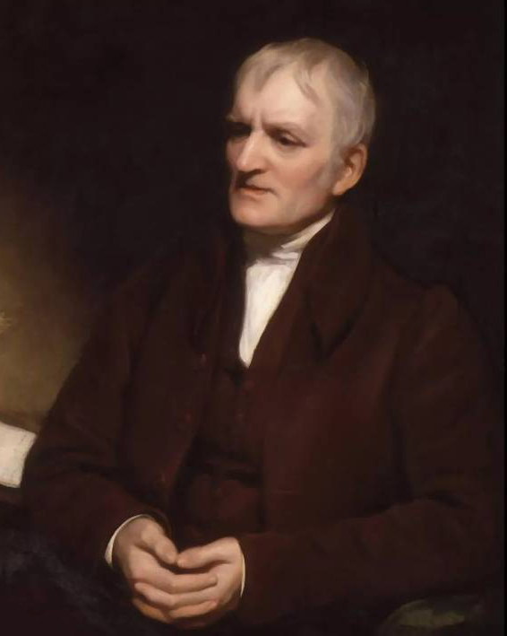
知识点
二
物质是由分子和原子构成的
2.原子
19世纪初，英国科学家道尔顿证明了原子的存在。
1803年，道尔顿继承了古希腊朴素原子论和牛顿微粒说，提出原子论，他认为，化学元素由不可分的微粒——原子构成，他认为原子在一切化学变化中是不可再分的最小单位。
道尔顿最先从事测定原子量工作，并发表第一张原子量表，为后来测定元素原子量工作开辟了光辉前景。

Slide 11
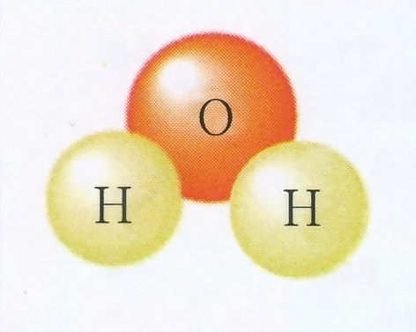
信息窗
分子的分类
（1）多原子分子 ：由多个原子组成的分子叫做多原子分子，大多数分子都是多原子分子。
（2）单原子分子：由单个原子组成的分子叫做单原子分子，铁、铜、金、铂等大多数金属，他们的分子就是单原子分子。
水分子
CO₂分子
铁分子

Slide 12
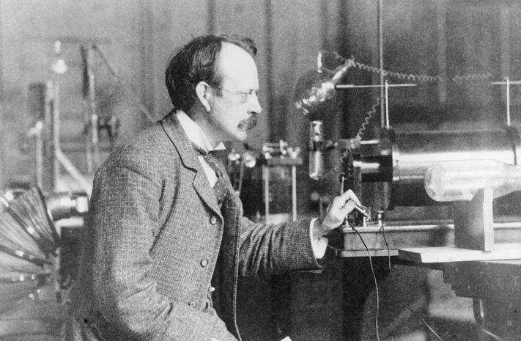
知识点
三
把原子“切开”
19世纪70年代，人们通过对气体放电现象的进一步研究，发现了阴极射线。1897年，英国物理学家汤姆生发现阴极射线是由速度很高的带负电的微粒组成的，这种粒子就叫“电子”。
电子的质量m_{e}=9.11×10⁻³¹ kg，半径小于10⁻¹⁶ m。

Slide 13
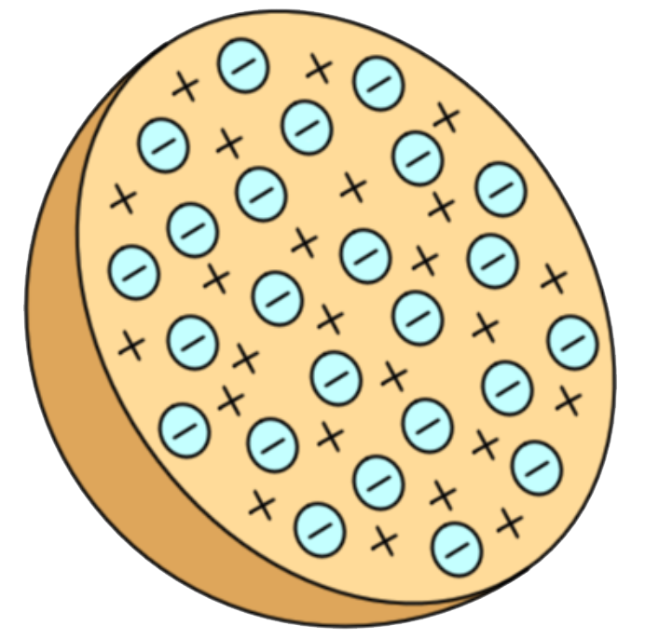
知识点
四
原子结构的两种模型
1.枣糕模型
汤姆生认为，原子像一个实心球体，均匀分布着带正电的粒子，电子镶嵌在其中，犹如糕中的枣儿，因此被称为“枣糕模型”。

Slide 14
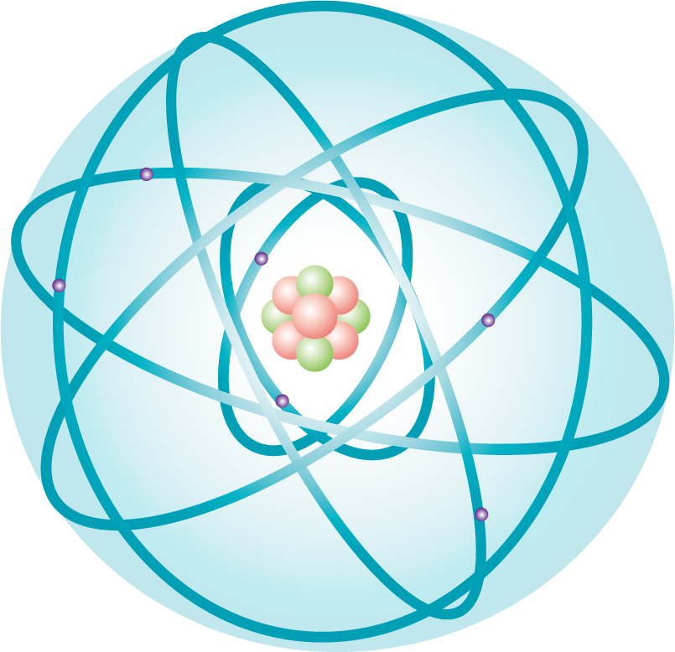
知识点
四
原子结构的两种模型
2.核式模型
卢瑟福基于α射线 ( 带正电的粒子流) 轰击金箔的实验，提出了他的原子核式结构模型：原子中间有一个带正电的核，它只占有极小的体积，却集中了原子的几乎全部质量，带负电的电子像行星环绕太阳运转一样在核外较大空间绕核高速旋转，这一模型被称为“核式模型”。
典例

Slide 15
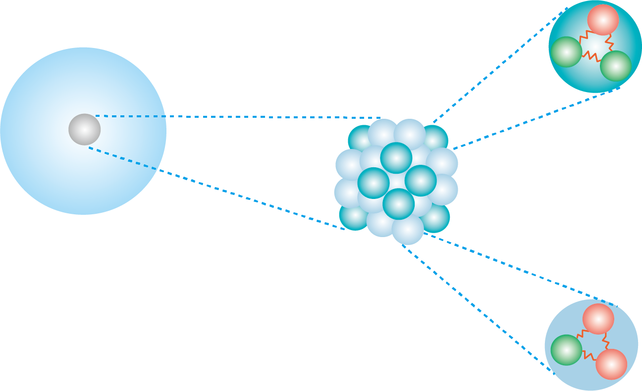
知识点
五
原子核的构成部分
20世纪初，科学家在探索物质结构的历程中，相继发现原子核可以释放出质子和中子，质子带正电荷，中子不带电。原子核是由质子和中子组成的。质子和中子统称为核子，原子核中的质子和中子的数目称为核子数。各种元素原子核的质子数和核子数一般是不同的。
20世纪60年代，科学家发现质子和中子都是由被称为“夸克”的更小的粒子组成。
质子
原子
原子核
夸克
中子
典例

Slide 16
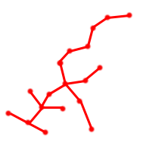
信息窗
微观粒子的空间尺度
绕原子核运动的电子
中子
每一个点表示一个原子
质子
夸克
结构
原子核
大小
（m）
10⁻⁸-10⁻⁹
-10⁻¹⁰
-10⁻¹⁵
-10⁻¹⁵
＜10⁻¹⁹
大分子
原子
原子核
质子
夸克
典例

Slide 17
课堂小结
物质是由分子和原子构成的
大多数分子直径的数量级为10⁻¹⁰ m，分子的质量很小
分子由原子构成，原子由原子核和电子构成
探索微观
汤姆孙的“枣糕模型”
原子结构的两种模型
卢瑟福的“核式结构模型”
原子核由质子和中子构成，质子和中子由夸克构成

Slide 18
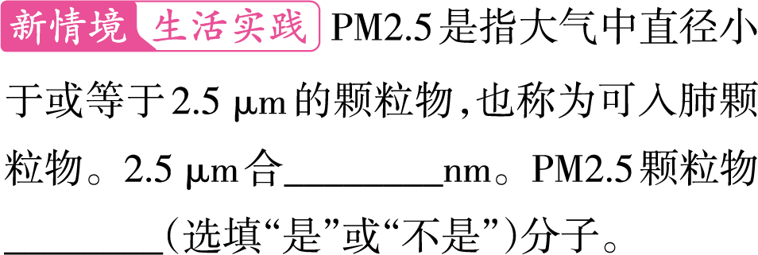
随堂练习1
2 500
不是

Slide 19
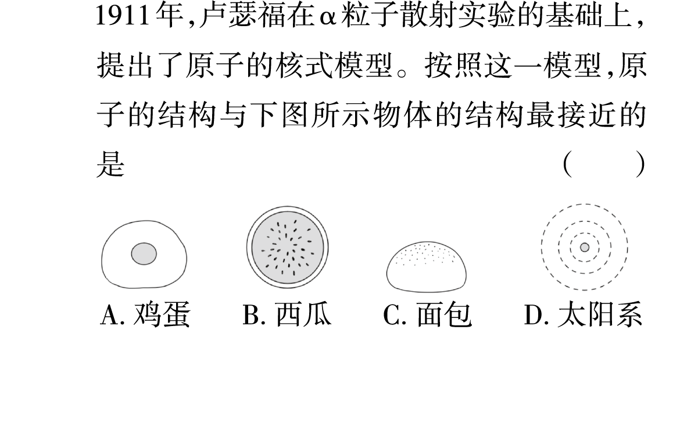
随堂练习2
D

Slide 20
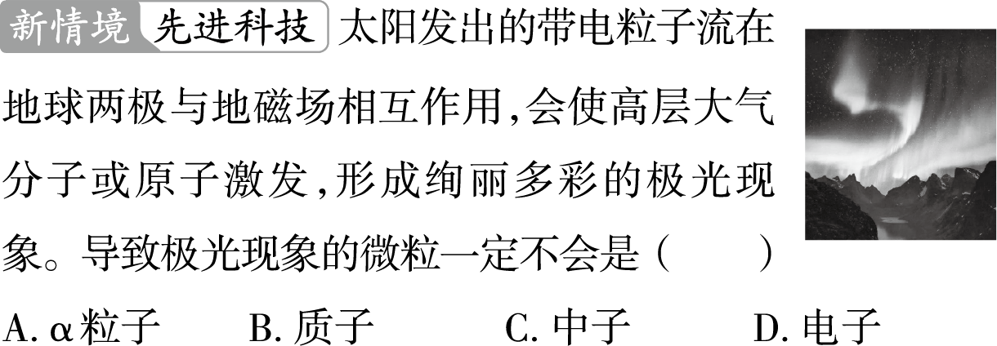
随堂练习3
C

Slide 21
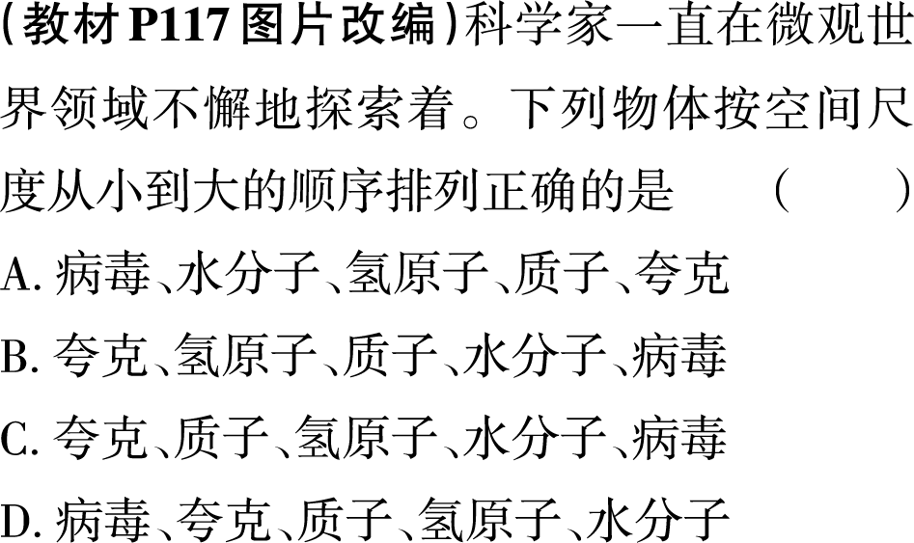
随堂练习4
C

